Slide 1
中山大学苹果俱乐部
后台部第一次内培
By JunGor
2015. 10

Slide 2
培训内容
初识C/S架构
Python程序设计语言基础

Slide 3
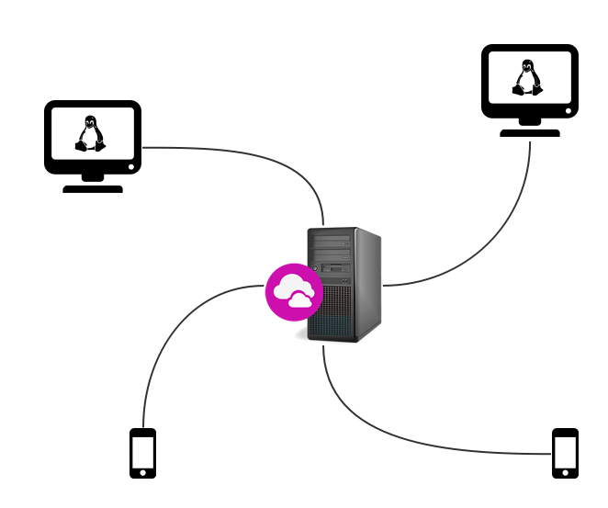
C/S架构

Slide 4
Python
下载与安装
编写一个可运行的HelloWorld程序
基本数据类型和变量
字符串和编码
List与Tuple
控制结构
Dict与Set
输入和输出

Slide 5
下载安装
地址：https://www.python.org/downloads/
Windows: 下载Python2.7.10安装包按指示安装
Linux与Mac用户一般自带

Slide 6

HelloWorld
打开sublime text新建一个文件
输入如下代码：
保存为后缀名为.py的文件，如hello.py
打开命令提示符， 导航到hello.py所在目录，输入命令“python hello.py”，程序输出“Hello world！”

Slide 7
基本数据类型
整数：如1，100，-8080，0，等等
浮点数：如1.23，3.14，-9.01，1.23e9， 1.2e-5，等等
字符串：以''或""括起来的任意文本，比如'abc'，"xyz"等等
布尔值：True和False。可用与逻辑运算符and/or/not
*空值：None

Slide 8
变量
变量名：一些字母开头的字母、数字、下划线的序列
声明一个变量：a = 1 无需声明该变量的类型，因为Python是动态语言，与C/C++等静态语言不通，Python解释器能够在运行时判断变量的类型。但是仍然徐耀在引用一个变量之前声明它
*声明VS定义？

Slide 9



编码问题
字符集vs字符编码？
ASKII
GBXXXX
Unicode字符集和UTF-8/16/32

Slide 10
List和Tulple
list是一种有序的集合，可以随时添加和删除其中的元素。
定义：classmates = ['Michael', 'Bob', 'Tracy']
获取元素个数：len(classmates)
索引访问：
索引是从0开始，第一个元素classmates[0]
支持负索引，最后一个元素classmates[-1]
追加元素到末尾：classmates.append('Adam')
把元素插入到指定的位置：classmates.insert(1, 'Jack')
删除末尾的元素：classmates.pop()
删除指定位置的元素：classmates.pop(1)
元素的数据类型可以不同：L = ['Apple', 123, True]

Slide 11
List和Tulple
可嵌套：s = ['python', 'java', ['asp', 'php'], 'scheme']
tuple和list非常类似，但是tuple一旦初始化就不能修改
定义：classmates = ('Michael', 'Bob', 'Tracy')
定义一个只有1个元素的tuple：
t = (1)
t = (1,)

Slide 12
List和Tulple
可嵌套：s = ['python', 'java', ['asp', 'php'], 'scheme']
tuple和list非常类似，但是tuple一旦初始化就不能修改
定义：classmates = ('Michael', 'Bob', 'Tracy')
定义一个只有1个元素的tuple：
t = (1)
t = (1,)

Slide 13
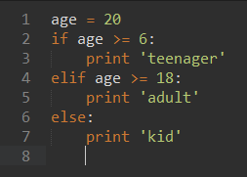
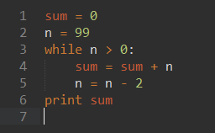
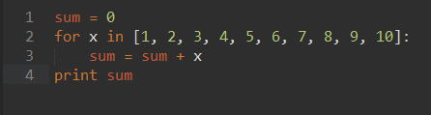
控制结构
条件
循环

Slide 14
Dict与Set
dict全称dictionary，在其他语言中也称为map，使用键-值（key-value）存储，具有极快的查找速度。
定义：d = {'Michael': 95, 'Bob': 75, 'Tracy': 85}
数据放入dict：d[‘Adam’] = 67；一个key只能对应一个value，多次对一个key放入value，后面的值会把前面的值冲掉；key不存在，dict就会报错
判断key是否存在：'Thomas' in d
删除一个key：d.pop('Bob')
set和dict类似，也是一组key的集合，但不存储value。
定义：s = set([1, 2, 3])
添加元素到set中：s.add(4)
删除元素：s.remove(4)
交集、并集：s1 & s2 ， s1 | s2

Slide 15
输入输出
输入
raw_input() vs input()?
输出
Print
格式化输出 %s %d

